Slide 1

Renta Urbana y Segregación Residencial Socioeconómica en San Carlos de Bariloche: el mercado inmobiliario en los segmentos de compra/venta y alquiler (2002-2027)

Slide 2
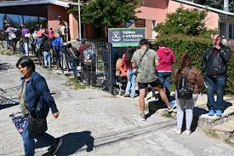
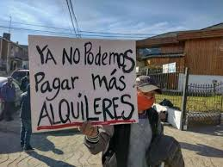

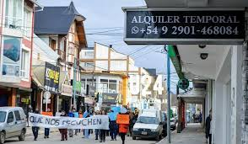
Tema de investigación
Radica en la problemática habitacional local, y más precisamente en la falta de acceso a la tierra, la vivienda y el alquiler permanente en la población residente .

Slide 3
Tema de investigación
Desde la década de 1970, se observan sucesivos procesos de tomas de tierras, que se reproducen para acceder al hábitat (Cravino, 2021).
En el periodo de posconvertibilidad, también se visualiza un encarecimiento de precios de bienes inmobiliarios (Medina, 2016), que se desacoplaron definitivamente de los ingresos de los hogares (Guevara et. al., 2018).
En el periodo de pospandemia, se produjo una escases de alquileres permanentes (Malvicino et. al., 2024).

Slide 4
Problema de investigación
Acorde a la literatura (Abalerón, 2009; Andersen, 2010; Kozulj et. al., 2016; Civitaresi y Colino, 2019), el mercado inmobiliario de SCB se encuentra sujeto, en gran medida, a la dinámica de la actividad turística, y a los atractivos naturales y paisajísticos que revalorizan la tierra.
Existe un vacío de conocimiento científico que examine como se estructura el mercado de inmuebles, y cuales son los mecanismos y los actores que intervienen en la producción de la renta y sus efectos en la segregación residencial.

Slide 5
Problema de investigación
¿Cuáles son las actividades urbanas y los actores involucrados en el proceso de acumulación que configuran la rentabilidad del mercado inmobiliario?
¿Cuáles son las características de la oferta de inmuebles, y de qué manera de distribuye espacialmente en el ejido urbano de SCB?
¿Mediante qué mecanismo se articula la renta de suelo con los procesos de segregación residencial socioeconómica (SRS)?

Slide 6
Objetivos
General:
Analizar la dinámica del mercado inmobiliario, a través de los mecanismos, actividades y agentes que estructuran la renta urbana en los segmentos de compra/venta y alquiler permanente; y comprender y explicar sus efectos en los procesos de SRS en SCB, en el periodo 2002-2027.

Slide 7
Objetivos
Específicos:
1) Analizar los movimientos estructurales y coyunturales en la operación del mercado inmobiliario local, y dar cuenta de sus implicancias en el acceso a la tierra y la vivienda de la población residente.
2) Comprender y explicar cómo se estructuran las rentas primarias ligadas a la industria de la construcción, y las rentas secundarias, ligadas al proceso de consumo social y de reproducción de las actividades urbanas.
3) Reconstruir la dinámica del mercado inmobiliario barilochense, en los segmentos de compra/venta y alquiler, a partir del relevamiento y la georreferenciación de precios en el periodo que comprende del año 2024-2027.
4) Determinar el grado de SRS en Bariloche, a partir de la construcción de un indicador que busque hacer operativa la noción de la renta urbana, y la posicione como marco explicativo del fenómeno.

Slide 8
Marco Teórico
Se emplea una triangulación teórica entre las nociones de la Renta Urbana y la Segregación Residencial Socioeconómica.
Jaramillo (2009) sostiene que la tierra urbana posee una articulación doble con los procesos sociales y económicos, y se relaciona con todas las actividades urbanas que lo utilizan como asiento para su reproducción.
Rodríguez (2014) distingue que la SRS dirime las oportunidades de acceso a la tierra y la vivienda en el ámbito del mercado inmobiliario, y por la capacidad de pago de los grupos sociales.

Slide 9
Avances de la tesis: objetivo específico n° 3
Reconstruir la dinámica del mercado inmobiliario barilochense, en los segmentos de compra/venta y alquiler, a partir del relevamiento de precios en el periodo que comprende del año 2024-2027.
Método:
Análisis cuantitativo de datos primarios.
Técnica:
Web Scraping.
Instrumento:
Tablas Dinámicas Excel y SIG Qgis.

Slide 10
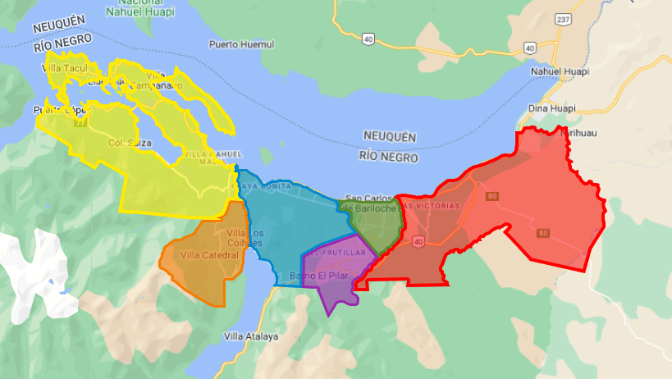
Zonificación
En base a las delegaciones municipales:
Fuente: https://www.bariloche.gov.ar/mapasdebariloche/

Slide 11
Evolución del precio de suelo por m2 en U$D, por delegación
Fuente: Elaboración propia en base a 1325 avisos.

Slide 12
Evolución de la concentración de la oferta de terrenos por delegación
Fuente: Elaboración propia en base a 1325 avisos.

Slide 13
Evolución de la cantidad de avisos publicados de terrenos por delegación
Fuente: Elaboración propia en base a 1325 avisos.

Slide 14
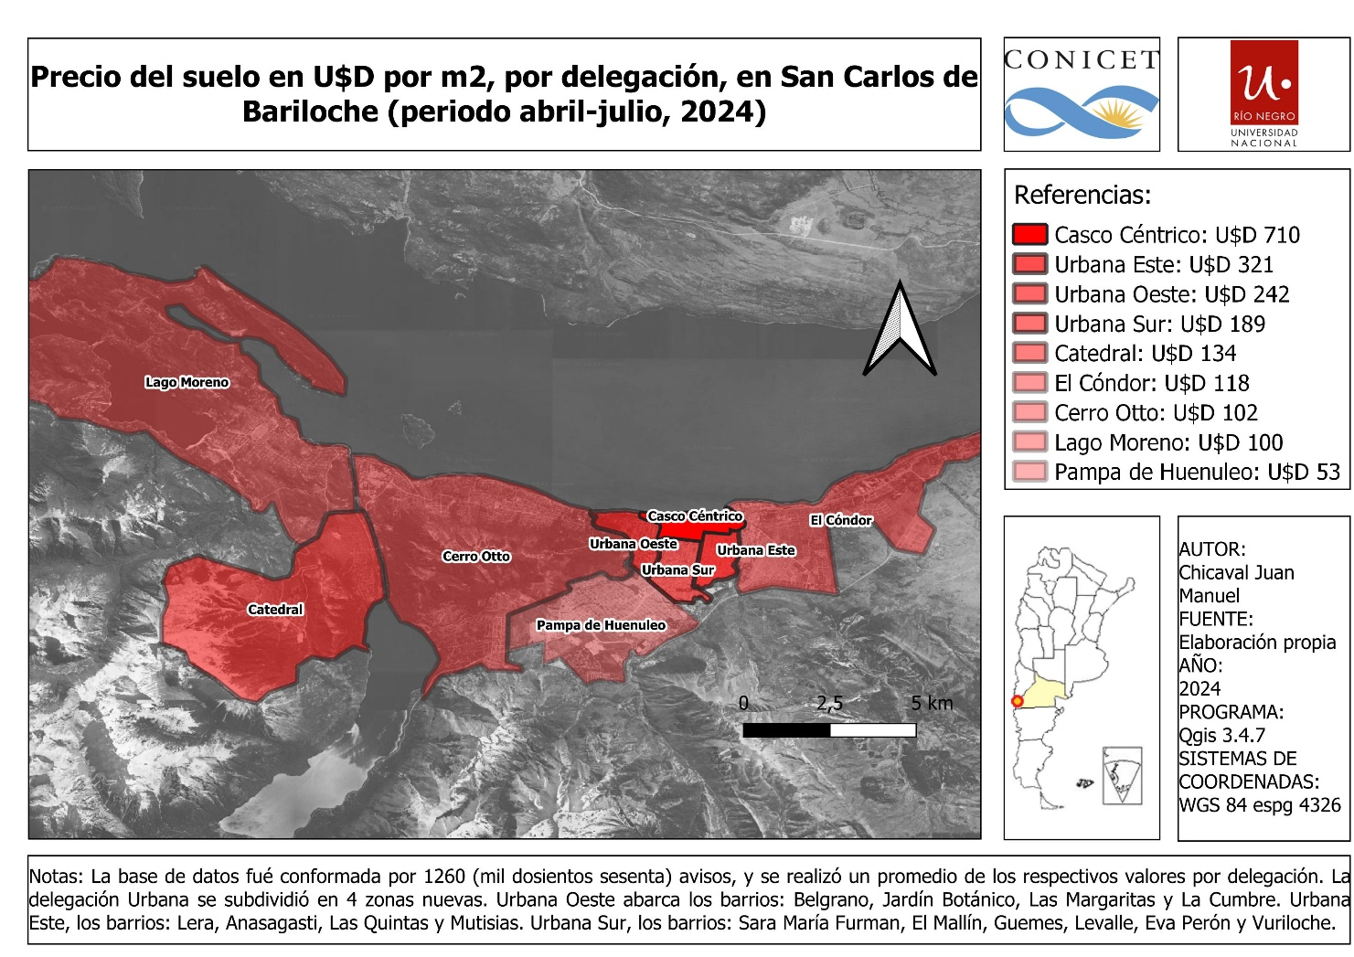

Slide 15
Evolución del precio del m2 cubierto en U$D de departamentos, por delegación.
Fuente: Elaboración propia en base a 1097 avisos.

Slide 16
Evolución de la concentración de la oferta de departamentos por delegación
Fuente: Elaboración propia en base a 1097 avisos.

Slide 17
Evolución de la cantidad de avisos publicados de departamentos, por delegación
Fuente: Elaboración propia en base a 1097 avisos.

Slide 18
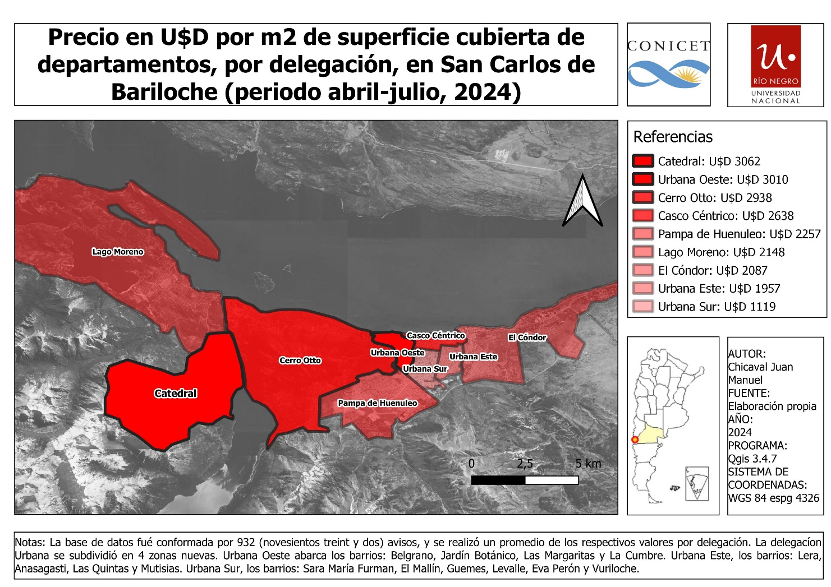

Slide 19
Aún resta analizar el segmento de casas y alquileres…

Slide 20
Bibliografía
ABALERON, C. A. (2009). Diferencias y desigualdades socioterritoriales en la Patagonia Norte de Argentina. Lider. N° 11. Vol. 15. Pp. 179-208.
ANDERSEN, M. E. (2010). Análisis del Perfil Municipal. Su posible Ampliación o Replanteo. Caso San Carlos de Bariloche. Tesis de Grado. Lic. En Ciencias Políticas y Administración Pública. Facultad de Ciencias Políticas y Sociales. Universidad Nacional de Cuyo.
CIVITARESI, H. M; COLINO, E. (2019). Turismo, transformaciones territoriales y resiliencia: Bariloche como evidencia de una ciudad turística intermedia argentina. Revista de Estudios Latinoamericanos sobre Reducción del Riesgo de Desastres REDER. N° 3. Vol. 1. Pp.41-52.
CRAVINO, M. C. (2021). La ciudad de San Carlos de Bariloche (Argentina): entre la atracción turística y la exclusión urbana. En: Riquelme, B. H; Lazo Corvalán, A; Oyarse Ortuya, F. (2021). El turismo en el desarrollo de las ciudades. Reflexiones desde el contexto latinoamericano. Santiago. RIL editores.
GUEVARA, T. A; PAOLINELLI, J; & MARIGO, P. (2018). Capítulo 5. Políticas de producción de suelo. In Guevara, T. (Ed.), Urbanización y hábitat en Bariloche: Ciudades que habitan una ciudad. Viedma: Editorial UNRN.
JARAMILLO, G. S. (2009). Hacia una teoría de la renta del suelo urbano. Universidad de los Andes. Facultad de Economía. CEDE. Ediciones Unidades.
KOZULJ, R; LÓPEZ MARTI, J. J; COSTA, M; PATIÑO MATER, M; ORDOÑEZ, M. E. (2016). Aproximaciones a la identificación de la actividad económica de San Carlos de Bariloche, años 2014-2015. Documento de trabajo. Universidad Nacional de Río Negro y Municipalidad de San Carlos de Bariloche.
MALVICINO, F. E; GUEVARA, T. A; BARRIOS GARCÍA, G. E. (2024). ¿Lo qué es bueno para el turismo es bueno para todos? Un análisis del Pre-viaje en San Carlos de Bariloche. Población y Sociedad. 3(1), 1-23.
MEDINA, V. D. (2016). Dinámica inmobiliaria y acceso al suelo urbano en una ciudad turística: San Carlos de Bariloche entre 1991 y 2010. Tesis Doctorado. Universidad de Buenos Aires.
RODRÍGUEZ, G. M. (2014). Que es y que no es segregación residencial. Contribuciones para un debate pendiente. Biblio 3W. Universidad de Barcelona. Vol. XIX, n° 1079.

Slide 21
¡Muchas Gracias!

